Slide 1
ВЕЛИКАЯ ОТЕЧЕСТВЕННАЯ ВОЙНА 1941-1945
ЕЕ Участники из моей семьи
Подготовил Еремеенко Артем 9 «в» класс

Slide 2
ВСПОМНИМ КАК ВСЕ НАЧАЛОСЬ
День который трудно забыть
В 4 часа утра 22 июня 1941 года войска фашистской германии (5,5 миллионов человек) перешли границы Советского союза, Немецкие самолеты (5 тыс.) начали бомбить советские города, воинские части и аэродромы.

Slide 3
Завьялов Гавриил Григорьевич 07.04.1906- 11.01.1944
Мой прадед Родился в Курганской обл, с. Рынки. Призван Петуховским РВК Курганской области.
Звание: Лейтенант, командир взвода 572-го стрелкового полка, 233-й стрелковой Кременчугской краснознаменной дивизии.
ЧЛЕн ВКП/б//

Slide 4
ВЕЧНАЯ ПАМЯТЬ ВСЕМ ГЕРОЯМ ВОЙНЫ !
Я очень горжусь своим прадедом , буду вечно помнить ,что он погиб сражаясь за мир во всем мире!

Slide 5
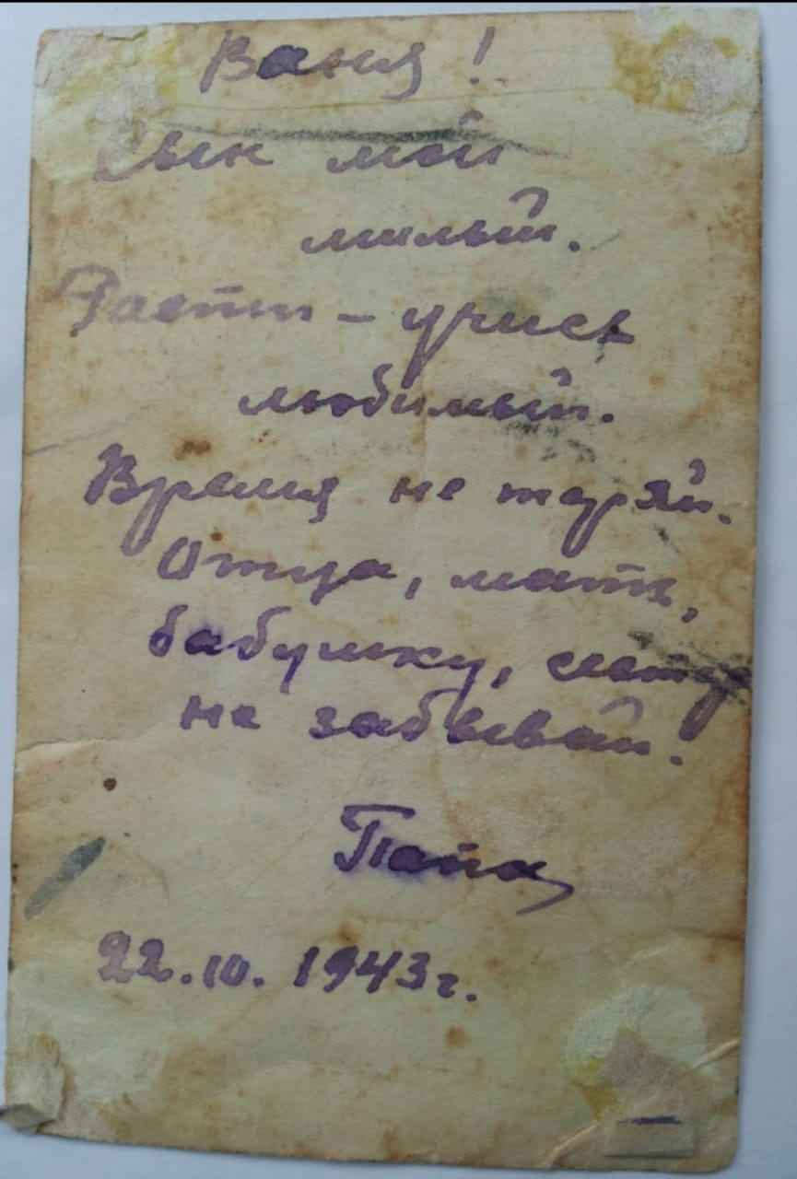
Последнее письмо
Он погиб 11 января 1944 года
Захоронен: братская могила с. Бровково , Новомиргородского р-на, Кировоградской обл, Украина..
За два месяца до своей смерти он отправил письмо моему дедушке (его сыну)

